Slide 1
TOÁN

Slide 2
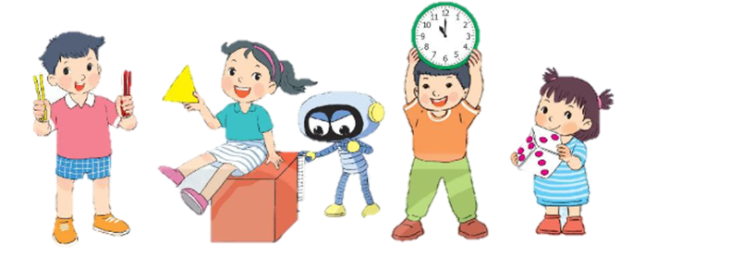
Chủ đề
8
PHÉP CỘNG, PHÉP TRỪ (không nhớ)
TRONG PHẠM VI 100
Bài 32
PHÉP TRỪ SỐ CÓ HAI CHỮ SỐ CHO SỐ CÓ HAI CHỮ SỐ
Trang 58/SGK

Slide 3


KHÁM PHÁ

Slide 4

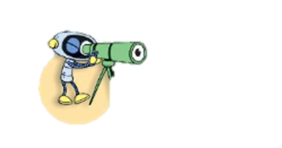
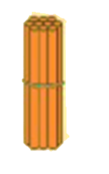
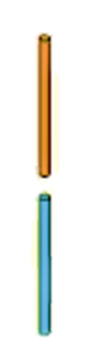
Chục | Đơn vị
7
6
-
3
2
4
4
76
6 trừ 2 bằng 4, viết 4.
7 trừ 3 bằng 4, viết 4.
-
2
3
44
76 - 32 = ?
4
4
Ta viết được phép tính như thế nào?
Có bao nhiêu que tính?
Bỏ đi mấy que tính?
Còn lại bao nhiêu que tính?
Notes:
GV đọc sách GV để nắm quy trình, k đc chủ quan ở phần này

Slide 5
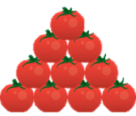
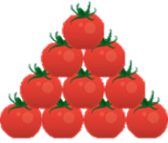
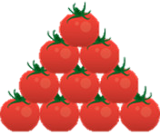

Chục | Đơn vị
5
2
-
2
0
3
2
52
2 trừ 0 bằng 2, viết 2.
5 trừ 2 bằng 3, viết 3.
-
0
2
32
52 - 20 = ?
2
3
Ta viết được phép tính như thế nào?
Còn lại mấy quả cà chua?
Có bao nhiêu quả cà chua?
Bỏ đi mấy quả cà chua?
Notes:
GV đọc sách GV để nắm quy trình, k đc chủ quan ở phần này

Slide 6
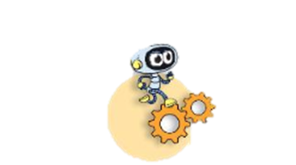


Slide 7
Tính:
1
57
68
72
95
60
-
-
-
-
-
34
41
52
71
30
2
3
2
7
2
0
2
4
3
0

Slide 8
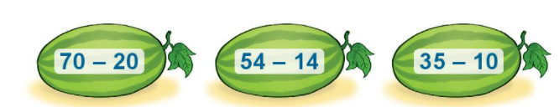
3
Quả dưa nào ghi phép tính có kết quả lớn nhất?
50
40
25
Notes:
GV làm mẫu xe vàng cho hs quan sát

Slide 9
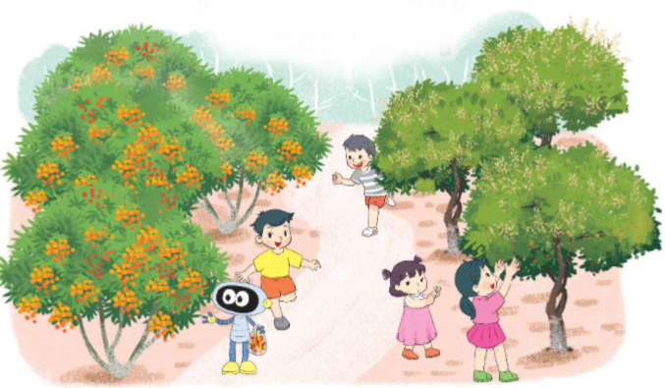
4
Trong vườn cây ăn quả có tất cả 75 cây nhãn và cây vải, trong đó có 25 cây nhãn. Hỏi trong vườn có bao nhiêu cây vải?
? | ? | ? | = | ?
75
-
25
50
Trong đó có mấy cây nhãn?
Có tất cả bao nhiêu cây?
Bài toán hỏi gì?

Slide 10
Đặt tính rồi tính.
2
68 - 15
79 - 59
67 - 50
88 - 33

Slide 11
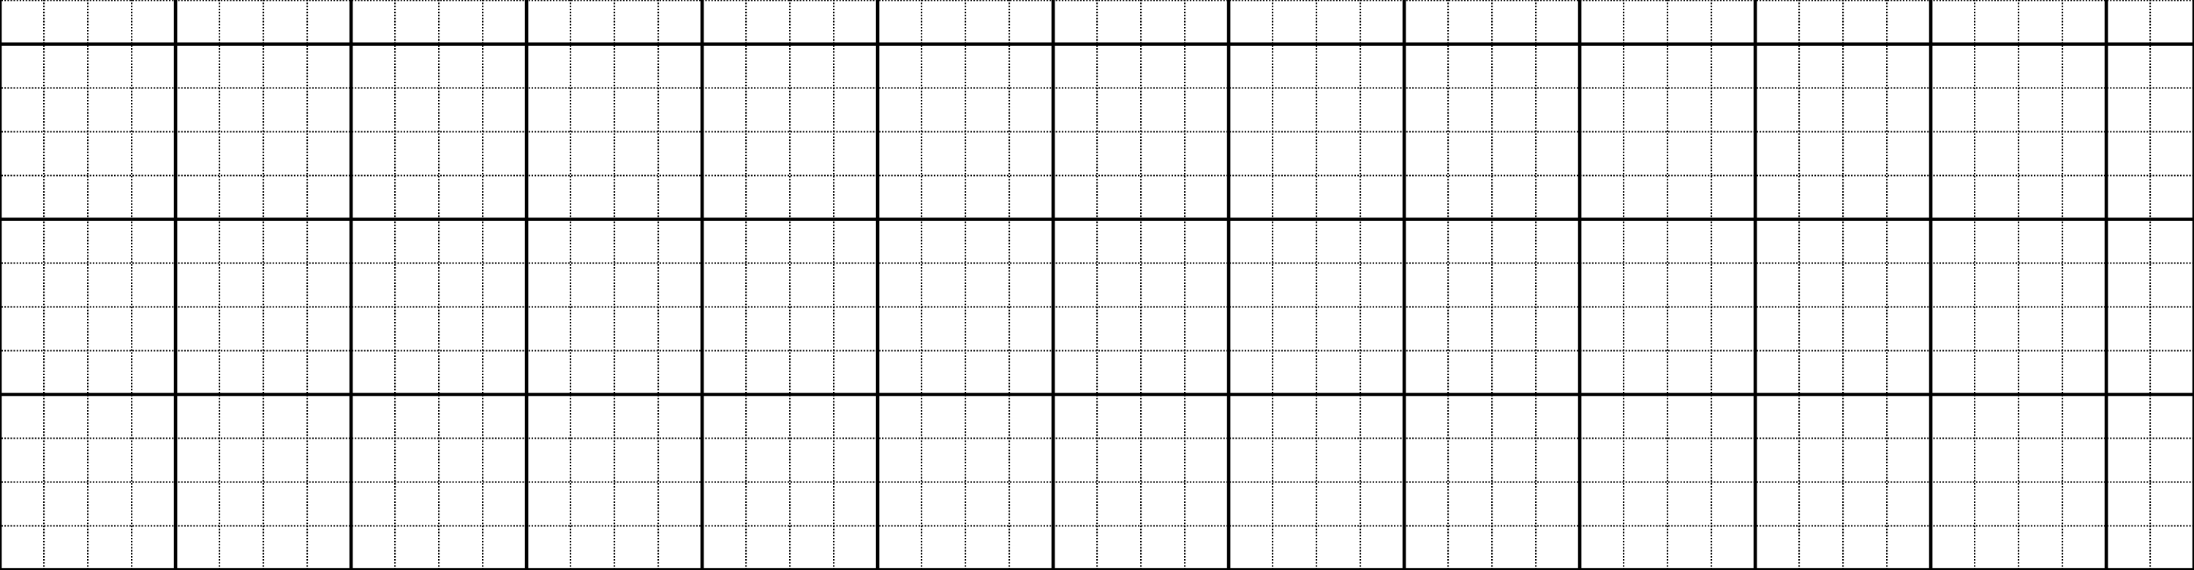
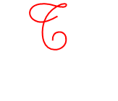














-
-
2
8
3
2
0
2
2
-
5
9
-
6
8
-
7
9
-
6
7
-
8
8
1
5
5
9
5
0
3
3

Slide 12
Dặn dò:
- Xem lại bài đã học
- Hoàn thành vở bài tập
- Chuẩn bị bài: Luyện tập
trang 60, 61.

